Slide 1
THE PIICSA SOFTWARE COMPANY
PRESENTA

Slide 2


Slide 3


NUESTRO EQUIPO
SANCHEZ OLVERA SIMONETA PAOLA
SALINAS GONZÁLEZ HUGO DIEGO
RICO OCHOA ALAN MISAEL

Slide 4
NUESTRO EQUIPO
ROCHA DOMÍNGUEZ OSCAR EDUARDO
RAMÍREZ MOLINA JESÚS
VILLEGAS LARA DANTE ALBERTO

Slide 5

Índice
No. Diapositiva
Misión y Visión…………………………………………………………………..7
Problemática y solución
problemática principal………………………………………………... 8
solución………………………………………………………………………. 9
resultados esperados………………………………………………….. 10
Nuestro Proceso
Estructura del sistema………………………………………………... 12
Sistema de inventario…………………………………………………. 13
Sistema de búsqueda………………………………………………….. 14
Sistema de compra……………………………………………………... 15
Diagramas de clase
Carrito de compra/Producto/Inventario………………………. 17

Slide 6
Índice
No. Diapositiva
Diagrama de flujo general
Menú principal………………………………………………………. 19
Administrador……………………………………………………….. 20
Cliente…………………………………………………………………... 21
Carrito de compras……………………………………………….. 22
Pago……………………………………………………………………... 23
Agradecimientos…………………………………………………………. 24

Slide 7


Misión
Ser una empresa líder en el desarrollo de software para la solución de cualquier problema ofrecer nuestro servicio a cualquier sector así como cubrir sus necesidades y requerimiento siendo reconocida nacionalmente, por la calidad de nuestro trabajo.
Visión
Ofrecer nuestros servicios para que usted tenga su trabajo a tiempo así como destacamos entre otras empresas por nuestra calidad y cumplimiento de los deseos de nuestros clientes.

Slide 8
01
PROBLEMÁTICA & SOLUCIÓN
Tienda de regalos

Slide 9
PROBLEMÁTICA PRINCIPAL
Una situación muy común a la hora de conseguir un regalo es caer en la encrucijada de no saber qué regalar para esa fecha o persona especial, desperdiciando así una considerable cantidad de tiempo en búsquedas de productos o recomendaciones que no siempre terminan siendo del todo prácticas.

Slide 10
SOLUCIÓN
Para agilizar este proceso, en PiicsaGift ideamos un sistema de categorización en el que los usuarios, con tan solo ingresar el evento, fecha o tipo de persona para la cual es el regalo, se les muestra una amplia lista de posibles regalos y recomendaciones, desde los más temáticos hasta los más específicos.

Slide 11
REDUCIENDO ASÍ…
TIEMPO
MALAS INVERSIONES
PROBLEMAS
Invertido en búsquedas o recomendaciones
Debidas a compras de último momento o poca diversidad
Al escoger el regalo más adecuado para la ocasión
…y produciendo una mayor satisfacción :)

Slide 12
NUESTRO PROCESO
02
¿Cómo lo vamos a solucionar?

Slide 13
ESTRUCTURA BÁSICA DEL SISTEMA
SISTEMA DE INVENTARIO
Encargado del registro, modificación, consulta, categorización o baja de los productos en el inventario de la tienda. Utilizado por los administradores de la tienda
Encargado de la consulta de los productos en el inventario de la tienda a través de algún parámetro (fecha, evento, tipo de persona). Utilizado por el usuario
SISTEMA DE COMPRA
SISTEMA DE BÚSQUEDA
Encargado de la suma del precio de los productos y generar los tickets de compra. Utilizado por el usuario

Slide 14
SISTEMA DE INVENTARIO
ADMINISTRADOR
Consultar producto
Modificar producto
Eliminar producto
Crear producto
Producto
nombre: String precio: int cantidad: int categoria: int[] id: String
Registro
Inventario (Archivo)

Slide 15
SISTEMA DE BÚSQUEDA
USUARIO
categoria: int[]
Parámetro de búsqueda:
Fecha
Evento
Tipo de persona (mujer, hombre, niño, adolescente, etc.)
Número de categoría
Registro
Mostrar resultado
Inventario (Archivo)

Slide 16
SISTEMA DE COMPRA
id: String[]
USUARIO
Carrito de compra:
Compra
item: producto[] precio_total: int
Añadir_producto(String id, int cantidad) Sumar_precio(String id) Quitar_producto(String id) Restar_precio(String id) Mostrar_lista()
Producto 1
Producto 2
Producto 3
Producto 4
…
Añadir producto
Quitar producto
Calcular costo total
Mostrar lista

Slide 17
Diagramas de clase
03
¿Cómo clasificamos nuestras variables?

Slide 18



Carrito de compras Producto Inventario
Producto
-nombre: string -id: string -categoría: string -precio: int -cantidad: int
+setNombre() +setId() +setCategoria() +setPrecio() +setCantidad() +getNombre() +getId() +getCategoria() +getPrecio() +getCantidad() +mostrarDatos()
Carrito
-cliente: string -lista: vector<Producto> -precioTotal: int
+setCliente() +agregarProducto() +sumarPrecio() +quitarProducto() +quitarPrecio() +mostrarLista() +generarTicket() +reiniciar()
Inventario
-vec: vector<Producto>
+agregarProducto() +eliminarProducto() +consultaId() +modificarProducto() +mostrar() +abrir() +escribir() +consultaCarrito() +consultaUsuario()

Slide 19

Diagrama de flujo general
04
Nuestro programa de manera gráfica

Slide 20

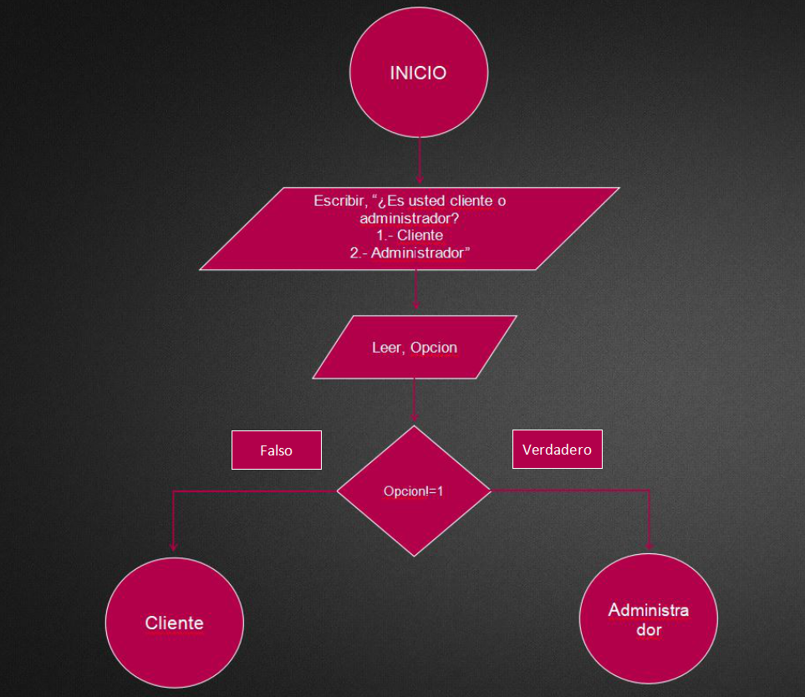

Menú principal del programa
Al ejecutar el programa esto es lo primero que verá el usuario.
Teniendo la opción de ingresar como cliente o administrador según sea la ocasión.

Slide 21

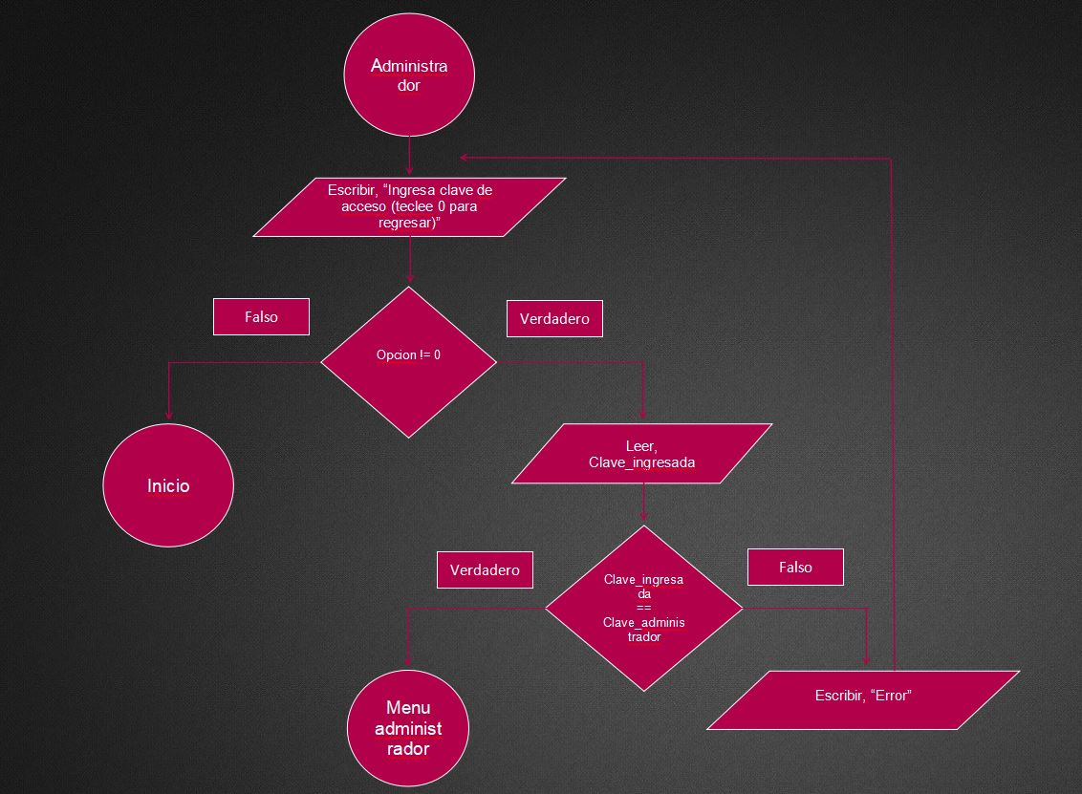
Administrador
Al ingresar por el lado del administrador deberemos ingresar la clave de acceso válida.
Una vez sea ingresada la clave correcta, accederemos al menú del administrador:
-Dar de baja/alta productos
-Modificar productos
-Consultar inventario
-...

Slide 22

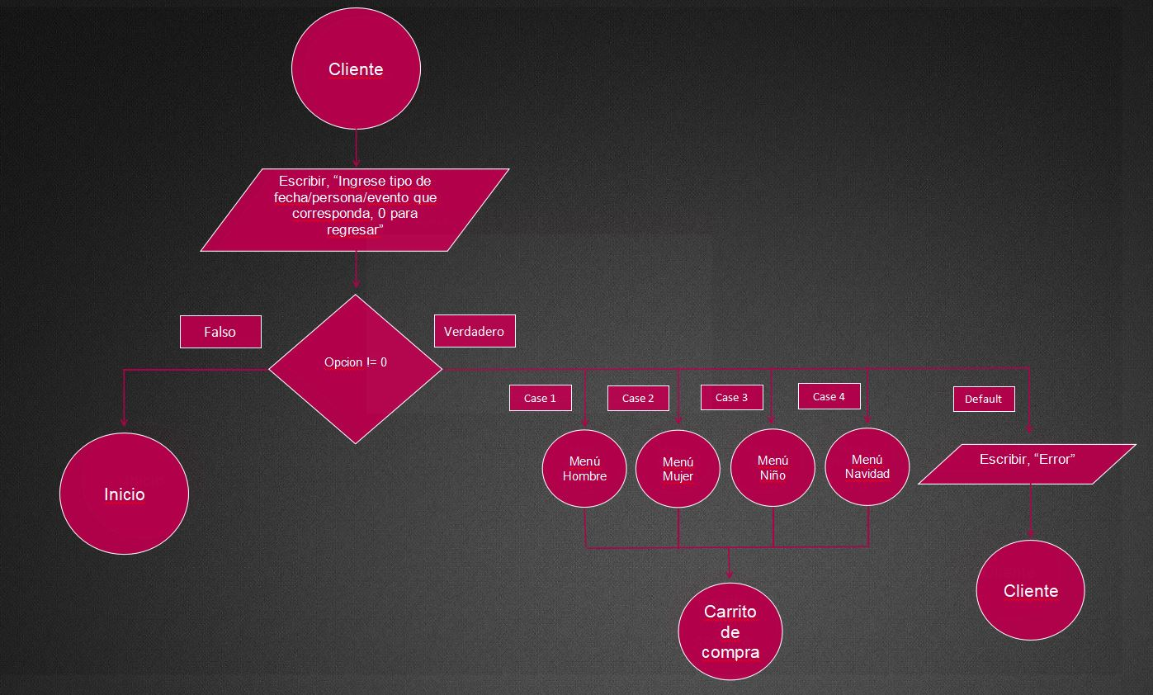

Cliente
Al ingresar por el lado del cliente podremos iniciar la búsqueda de los artículos que queremos de acuerdo a:
-Fecha -Evento
-Hombre -Mujer
-Niño -...

Slide 23

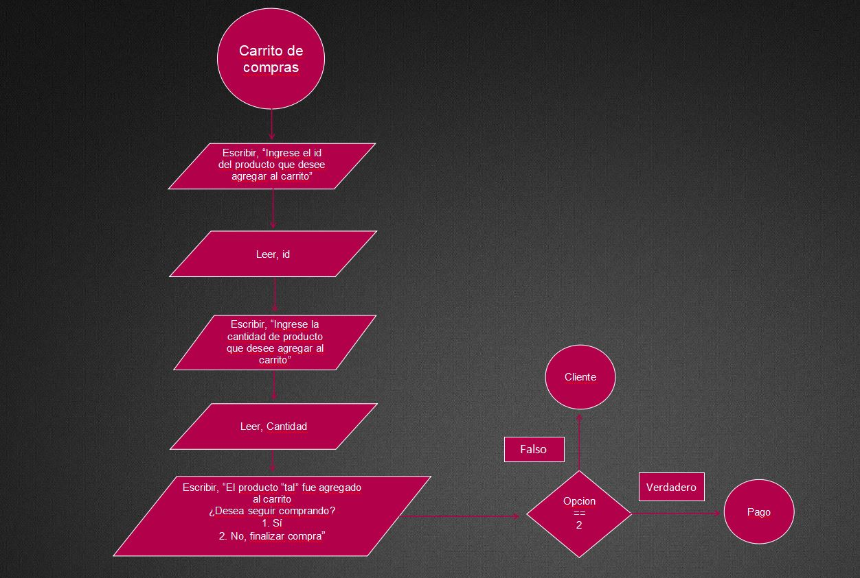

Carrito de compras
El cliente podrá añadir todos los productos que desee, mientras existan en el inventario, ingresando el id del producto y la cantidad del mismo

Slide 24

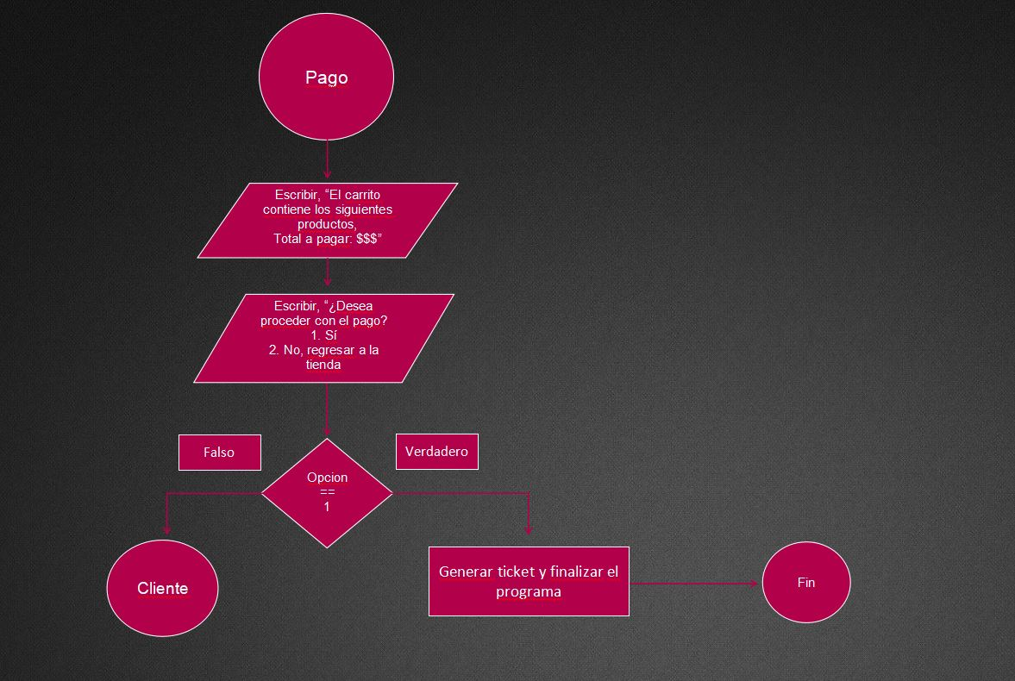

Proceder con el pago
El cliente podrá visualizar a detalle los productos que añadió y el monto total, podrá regresar al menú o proceder a pagar y generar un ticket de compra

Slide 25
GRACIAS POR SU ATENCIÓN

